Slide 1
الحصيرة الميكروبية

Slide 2
ماهي الحصيرة الميكروبية؟
الحصائر الميكروبية Microbial Mat عباره عن نظام بيئي معقد ، يتكون من طبقات رقيقة من الكائنات الحية الدقيقة ويكثر ظهورها في النظم البيئة المائية ، يحتوي على العديد من الأنواع الميكروبية التي يتوقف وجود واستمرار كل منها على نشاط باقي الأنواع الميكروبية في الحصيرة الميكروبية التي عاده ما تكون مزيج من المنافسه و التعاون .
تقوم الكائنات الحية الدقيقة بالعديد من العمليات الكيمائية الحيوية في داخل هذا النظام لضمان استمراريه الحياة ، على سبيل المثال القيام بعملية البناء الضوئي ، التنفس والحصول على النيتروجين من خلال عملية تثبيت النيتروجين .

Slide 3
يمكن اعتبار الحصيرة الميكروبية او مجتمع الحصيرة mat community نظام بيئي وظيفي يحتوي على كلا من المنتجين والمستهلكين . أيضا تظهر كنظام بيئي عمودي vertical structure .
في الطبيعة عاده ما تكون الطبقات العليا تحتوي على السيانوبكتريا التي تقوم بتخليق ذاتي لغذائها من خلال عملية البناء الضوئي مستخدمه الطاقة الضوئية وتستخدم الالكترونات في اختزال ثاني اكسد الكربون محولته الى سكر الذي تستخدم كغذاء ، يليه طبقه من البكتريا او الكائنات المحبة للهواء او المتحملة للهواء التي تقوم بعملية اكسده السكريات للحصول على الطاقة يليها طبقه من الكائنات اللاهوائية التي تعتمد على اكسده المواد العضوية مل النتريت والمنغيز والحديد .

Slide 4
طريقة العمل
- يمزق الورق إلى قطع صغيرة جداً ويوضع في الطبقة الأولى من الكأس
- يليها في الطبقة الثانية كمية معلومة الوزن من الطين والحجارة
- يكمل الحجم إلى 800مل من الماء ( عذب أو مالح)
- تحضن التجربة لمدة شهر تحت إضاءة مستمرة عند درجة حرارة الغرفة
- تفحص التجربة على فترات مع كتابة التغيرات التي تحدث أثناء فترة التحضين وتحضير أغشية وصبغها بصبغة جرام ثم تفحص بالعدسة الزيتية

Slide 5
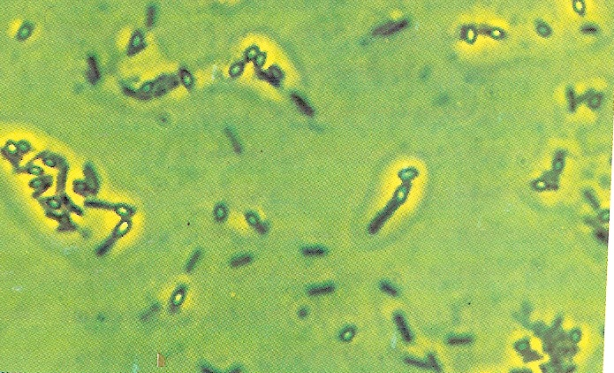
اهم اشكال البكتيرات في الحصيرة الميكروبية
Clostridium sp.
بكتريا كروية

Slide 6
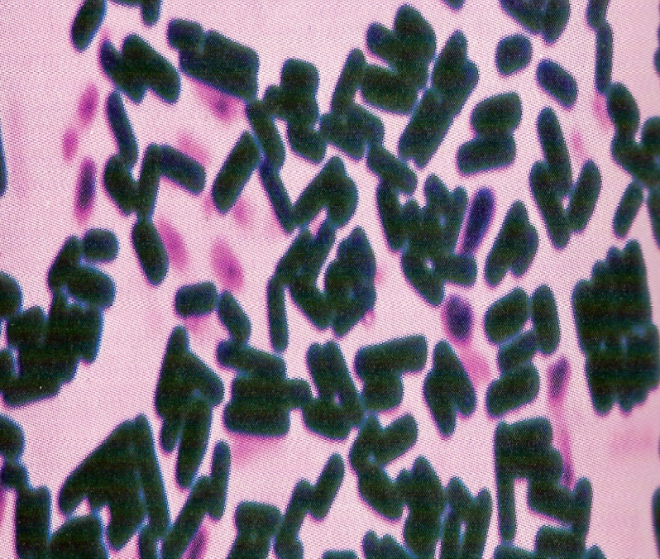
بكتريا الكبريت الارجوانية

Slide 7
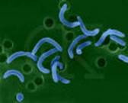
بكتيريا مؤكسدة للكبريت
Vibrio

Slide 8
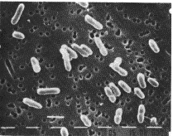
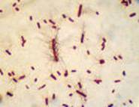
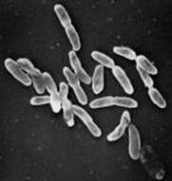
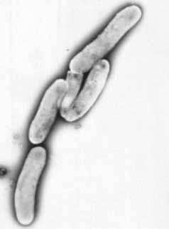
Thermoleophilum sp
Proteus sp
Serratia sp
Methylobacterium sp

Slide 9
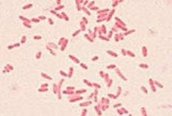
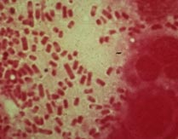
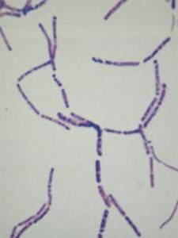
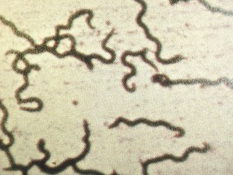
Aeromonas sp
Klebsiella sp
Bacillus sp
Spirillum sp

